Slide 1

ANALISIS PENGARUH HUBUNGAN TINGKAT PENDIDIKAN DENGAN JUMLAH PENGANGGURAN DI WILAYAH JAKARTA
IS240 - Probability and Statistic
01
NEXT

Slide 2



ANGGOTA
Endien Stevani Susarno - ES000000236
Azelia Safira Satya Yahya - ES000000235
Aura Aulia Alkhomisi - ES000000234
Heni Fitriany - ES000000242
Lian Wira Manuel Maharaja - 00000075938
Dimas Aji Haritson - 00000076403
02
NEXT

Slide 3

PENDAHULUAN
Pendidikan adalah proses transfer pengetahuan, keterampilan, nilai, dan norma sosial dari satu generasi ke generasi berikutnya. Tingkat pendidikan yang lebih tinggi memberikan individu keterampilan dan pengetahuan yang lebih baik, meningkatkan kompetitivitas di pasar tenaga kerja, dan memberikan peluang kerja di bidang yang spesifik. Namun, jumlah lulusan yang terus bertambah setiap tahunnya tidak sebanding dengan peluang kerja yang tersedia. Oleh karena itu, kami menganalisis hubungan antara tingkat pendidikan dan jumlah pengangguran untuk memahami apakah tingkat pendidikan yang lebih tinggi berdampak pada tingkat pengangguran.
03
NEXT

Slide 4



LANDASAN TEORI
Teori Pendidikan dengan Jumlah Pengangguran
Menurut Kamaludin (1999, p.59) semakin tinggi pendidikan seseorang maka semakin tinggi pula kemampuan dan kesempatan untuk bekerja. Seseorang yang memiliki pendidikan yang tinggi cenderung memiliki kemampuan ataupun keahlian yang beragam sehingga akan meningkatkan kesempatan kerja dan mengurangi masalah pengangguran.
Human Capital
Teori Modal Manusia menjelaskan bahwa proses pendidikan memiliki pengaruh positif pada pengangguran. Seseorang dengan tingkat pendidikan lebih tinggi dapat diukur juga dengan lamanya waktu sekolah, yang dapat memengaruhi keterampilan dan pengetahuan yang dimiliki seseorang ikut meningkat, sehingga semakin tinggi pula kemampuannya untuk bekerja.

Slide 5


Pendidikan dan keahlian seorang pekerja berpengaruh terhadap pekerjaan seseorang. Untuk mendapatkan pekerjaan, calon pekerja membutuhkan pendidikan dan keahlian yang memadai agar bisa terserap dalam dunia kerja Peningkatan jumlah lulusan pendidikan tinggi akan menurunkan jumlah pengangguran
Hubungan tingkat pendidikan Terhadap jumlah Pengangguran

Slide 6

Permasalahan
Apakah terdapat pengaruh signifikan antara tingkat pendidikan dengan jumlah pengangguran di wilayah Jakarta? H0 (Hipotesis Null): Tidak ada pengaruh signifikan antara tingkat pendidikan dengan jumlah pengangguran di wilayah Jakarta. Ha (Hipotesis Alternatif): Terdapat pengaruh signifikan antara tingkat pendidikan dengan jumlah pengangguran di wilayah Jakarta. Dalam hal ini, Kami ingin menguji apakah tingkat pendidikan memiliki pengaruh yang signifikan terhadap jumlah pengangguran di wilayah Jakarta.

Slide 7

Metode Penelitian
3.1 UJI WILCOXON
UJI WILCOXON DIGUNAKAN UNTUK MENGANALISIS HASIL-HASIL PENGAMATAN YANG BERPASANGAN DARI DUA DATA APAKAH BERBEDA ATAU TIDAK. WILCOXON SIGNED RANK TEST INI DIGUNAKAN HANYA UNTUK DATA BERTIPE INTERVAL ATAU RATIO, NAMUN DATANYA TIDAK MENGIKUTI DISTRIBUSI NORMAL. DALAM PENELITIAN INI, KAMI MENGGUNAKAN UJI WILCOXON UNTUK MENGANALISIS APAKAH TERDAPAT PERBEDAAN YANG SIGNIFIKAN ANTARA DATA-DATA YANG BERPASANGAN MENGENAI TINGKAT PENDIDIKAN DAN JUMLAH PENGANGGURAN DI WILAYAH JAKARTA. UJI WILCOXON INI COCOK DIGUNAKAN KARENA DATA YANG KAMI MILIKI BERUPA DATA INTERVAL ATAU RASIO, NAMUN TIDAK MENGIKUTI DISTRIBUSI NORMAL. KAMI INGIN MENENTUKAN TAHUN YANG PALING OPTIMAL UNTUK DIGUNAKAN DALAM UJI SELANJUTNYA.

Slide 8

Metode Penelitian
3.2 UJI KORELASI
KAMI DAPAT MENGGUNAKAN UJI KORELASI, SEPERTI UJI KORELASI PEARSON ATAU SPEARMAN, UNTUK MENENTUKAN APAKAH ADA HUBUNGAN LINIER ATAU TIDAK LINIER ANTARA TINGKAT PENDIDIKAN DAN JUMLAH PENGANGGURAN SERTA HUBUNGAN LINEAR ATAU TIDAK LINIER ANTARA TINGKAT PENDIDIKAN DAN YANG BEKERJA. UJI INI AKAN MEMBERIKAN INFORMASI TENTANG KEKUATAN DAN ARAH HUBUNGAN ANTARA KEDUA VARIABEL TERSEBUT.

Slide 9

Metode Penelitian
3.3 UJI HIPOTESIS
JIKA KAMI INGIN MEMBANDINGKAN RATA-RATA JUMLAH PENGANGGURAN ANTARA KELOMPOK TINGKAT PENDIDIKAN YANG BERBEDA, KAMI DAPAT MENGGUNAKAN UJI HIPOTESIS. MISALNYA, KAMI DAPAT MENGGUNAKAN UJI ANOVA ONE-WAY UNTUK MELIHAT APAKAH ADA PERBEDAAN SIGNIFIKAN DALAM RATA-RATA JUMLAH PENGANGGURAN ANTARA KELOMPOK TINGKAT PENDIDIKAN (MISALNYA, SD, SMP, SMA/K, PERGURUAN TINGGI). HIPOTESIS NULL (H0) KAMI BISA MENJADI "TIDAK ADA PERBEDAAN SIGNIFIKAN DALAM RATA-RATA JUMLAH PENGANGGURAN ANTARA KELOMPOK TINGKAT PENDIDIKAN," SEDANGKAN HIPOTESIS ALTERNATIF (HA) KAMI BISA MENJADI "ADA PERBEDAAN SIGNIFIKAN DALAM RATA-RATA JUMLAH PENGANGGURAN ANTARA KELOMPOK TINGKAT PENDIDIKAN."

Slide 10
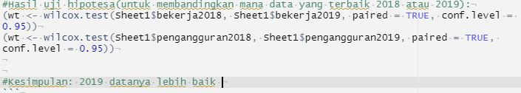
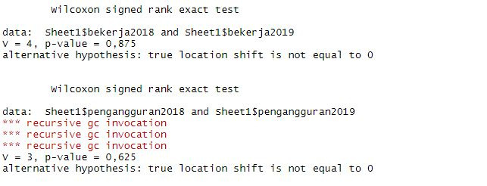

Analisa Dan Hasil
Uji Wilcoxon
4.1
langkah pertama melakukan analisis dengan menggunakan uji Wilcoxon, ditemukan perbedaan yang signifikan antara tingkat pendidikan dan jumlah pengangguran di wilayah Jakarta. Hasil uji menunjukkan bahwa terdapat perbedaan yang signifikan antara data yang berpasangan pada tingkat pendidikan dan jumlah pengangguran (p < 0,05). Hal ini menunjukkan bahwa tingkat pendidikan memiliki pengaruh yang signifikan terhadap jumlah pengangguran di wilayah Jakarta Dan data antara tahun 2018 dan 2019 berikut kami uji bahwa data yang terbaik digunakan untuk pengujian selanjutnya yang lebih baik digunakan pada tahun 2019.

Slide 11
Analisa Dan Hasil
4.2
Uji Korelasi
Dalam menentukan apakah ada hubungan linier atau tidak linier antara tingkat pendidikan dan jumlah pengangguran serta hubungan linear atau tidak linier antara tingkat pendidikan dan yang bekerja. Kami disini menggunakan uji pearson dan menentukan hasil sebagai berikut:

Slide 12
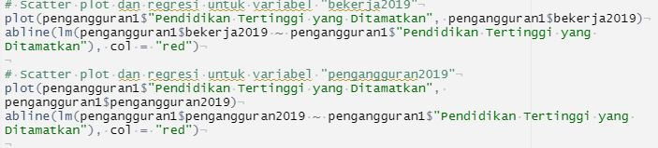
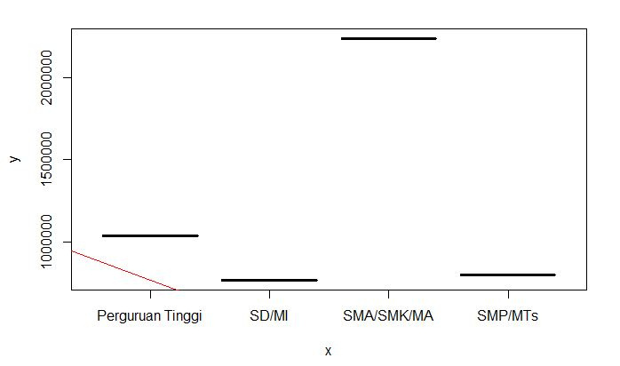
Uji Scatter plot dan regresi
Analisa Dan Hasil
4.2.1
langkah kedua kami mencari Scatter plot dan regresi untuk variabel yang bekerja pada tahun 2019 serta yang pengangguran pada tahun 2019 dan didapatkan gambaran seperti berikut. kita melihat bahwa yang bekerja pada tahun 2019 dan pengangguran pada tahun 2019 didominasi oleh tingkat pendidikan SMA/SMK/MA.

Slide 13
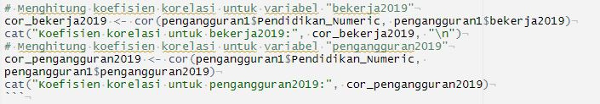

Uji Korelasi Pearson
Analisa Dan Hasil
4.2.2
Hal ini peneliti menyimpulkan Hubungan antara tingkat pendidikan tertinggi yang ditamatkan dan jumlah individu yang bekerja pada tahun 2019 memiliki korelasi positif yang lemah (koefisien korelasi sekitar 0.1386457). Ini mengindikasikan bahwa ada hubungan positif antara tingkat pendidikan yang lebih tinggi dan tingkat pengangguran yang lebih rendah. Namun, hubungan ini tergolong lemah, yang berarti bahwa faktor-faktor lain juga dapat mempengaruhi tingkat pengangguran selain tingkat pendidikan.
Hal ini peneliti simpulkan bahwa Hubungan antara tingkat pendidikan tertinggi yang ditamatkan dan jumlah pengangguran pada tahun 2019 memiliki korelasi positif yang sedang (koefisien korelasi sekitar 0.2331965). Ini mengindikasikan bahwa ada hubungan positif antara tingkat pendidikan yang lebih tinggi dan tingkat pengangguran yang lebih tinggi. Hubungan ini sedang, yang menunjukkan bahwa adanya kecenderungan bahwa semakin tinggi tingkat pendidikan seseorang, semakin tinggi pula tingkat pengangguran. Namun, hal ini juga dapat dipengaruhi oleh faktor-faktor lain seperti pertumbuhan ekonomi, kebijakan tenaga kerja, dan lainnya.

Slide 14
Uji Hipotesis
Analisa Dan Hasil
Uji hipotesis untuk menguji perbedaan signifikan dalam rata-rata jumlah pengangguran antara kelompok tingkat pendidikan yang berbeda. Hipotesis null (H0) yang diajukan adalah "Tidak ada perbedaan signifikan dalam rata-rata jumlah pengangguran antara kelompok tingkat pendidikan," sementara hipotesis alternatif (Ha) yang diajukan adalah "Ada perbedaan signifikan dalam rata-rata jumlah pengangguran antara kelompok tingkat pendidikan."
4.3

Slide 15
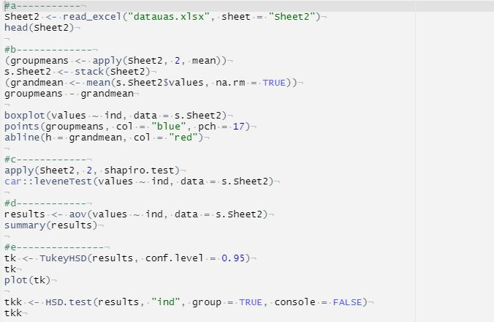
Uji Hipotesis
Analisa Dan Hasil
Berikut penjelasan Program R tersebut :
a. Pada bagian ini, data diambil dari file Excel dan ditampilkan beberapa baris pertama menggunakan fungsi head().
b. Hasil rata-rata dari masing-masing kelompok (SD, SMP, SMA, dan Perguruan Tinggi) ditampilkan. Selanjutnya, boxplot dibuat untuk memvisualisasikan distribusi data. Garis biru menunjukkan rata-rata kelompok, sedangkan garis merah menunjukkan rata-rata keseluruhan (grand mean).
c. Dilakukan uji normalitas menggunakan tes Shapiro-Wilk untuk masing-masing kelompok. Hasil uji normalitas menunjukkan bahwa variabel "SD" dan "SMP" memiliki distribusi yang tidak normal (p-value < 0.05), sedangkan variabel "SMA" dan "Perguruan Tinggi" memiliki distribusi yang cukup normal (p-value > 0.05). Selanjutnya, dilakukan uji kesamaan varian menggunakan Levene's test, yang menunjukkan bahwa tidak ada perbedaan signifikan pada varian antara kelompok (p-value > 0.05).
d. Dilakukan analisis varian (ANOVA) satu arah. Hasilnya menunjukkan bahwa terdapat perbedaan signifikan antara setidaknya satu pasangan kelompok (p-value < 0.05).
e. Dilakukan uji post-hoc menggunakan metode Tukey HSD. Hasilnya menunjukkan bahwa tidak ada perbedaan signifikan antara pasangan kelompok mana pun (p-adjusted > 0.05). Selanjutnya, dilakukan uji post-hoc menggunakan metode Turkey-Kramer. Namun, hasilnya tidak ditampilkan karena tidak ada perbedaan signifikan antara pasangan kelompok mana pun (p-value > 0.05). Menghasilkan data dan grafik seperti dibawah berikut ;
4.3

Slide 16
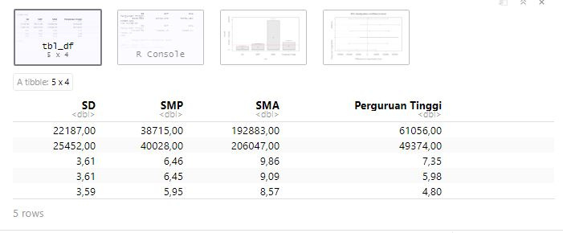
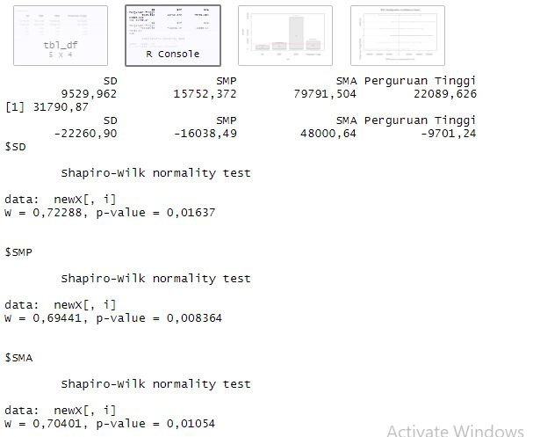
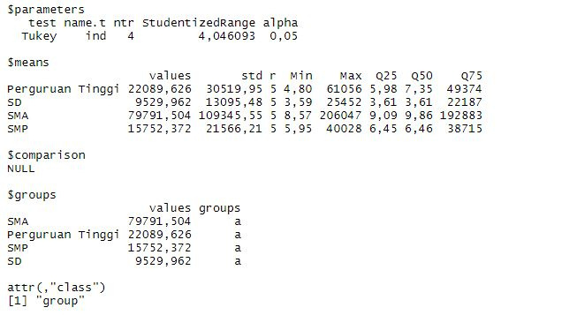
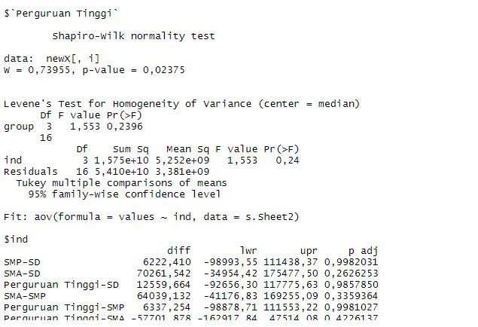

Slide 17
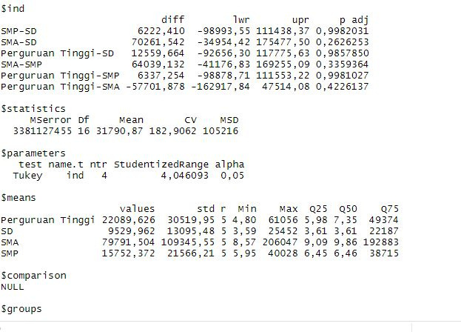
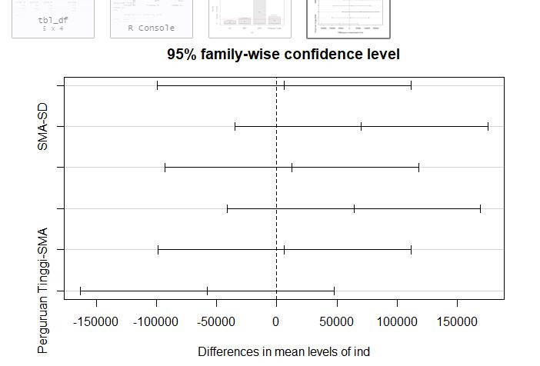
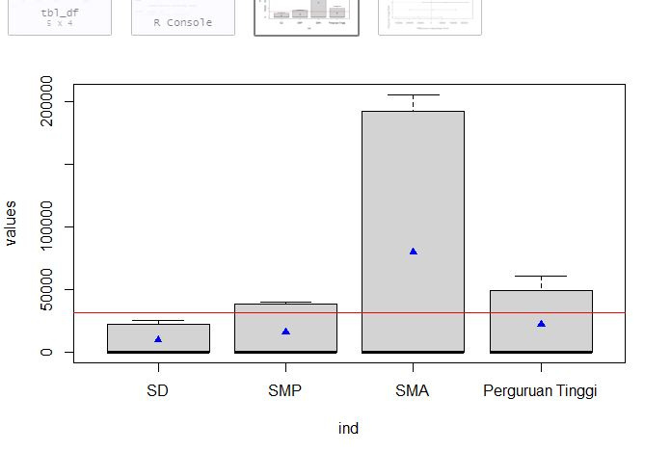

Slide 18
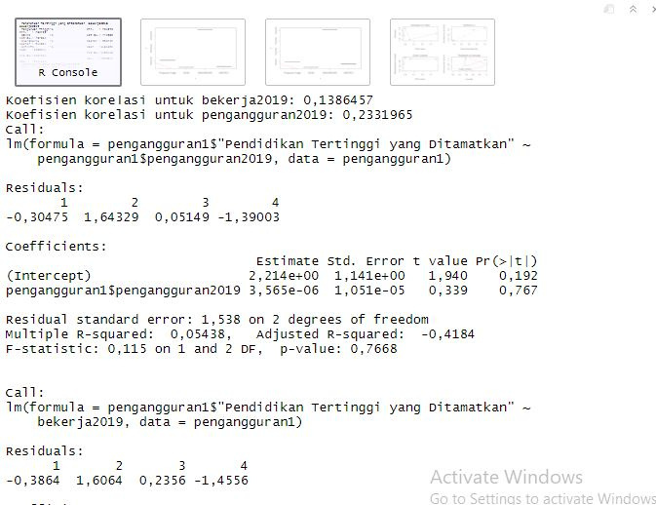
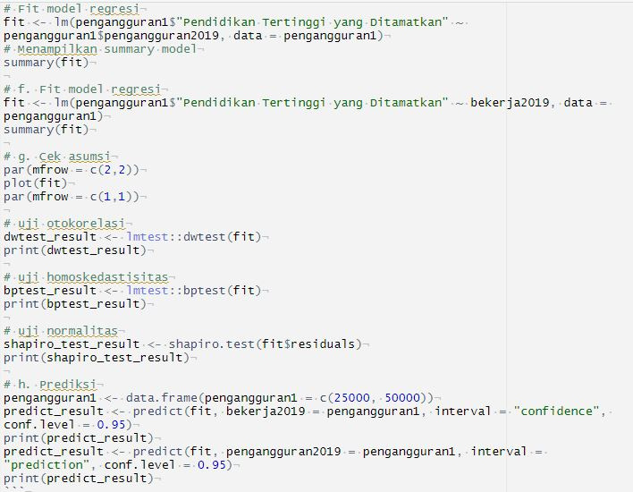
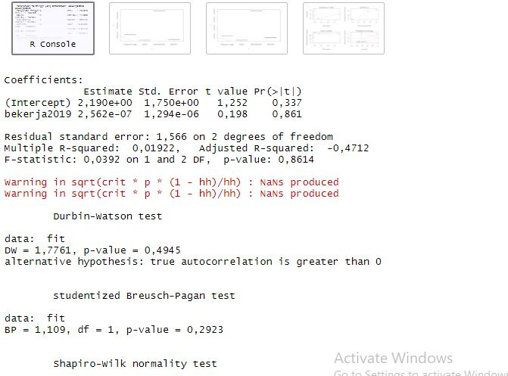
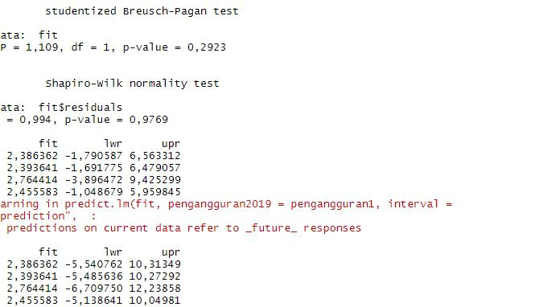
Analisis Regresi
Analisa Dan Hasil
4.3.1

Slide 19
Analisis Regresi
Analisa Dan Hasil
Berdasarkan analisis yang dilakukan, berikut adalah penjelasan dari hasil tersebut:
a. Koefisien Regresi:
Model regresi pertama (pengangguran1 ~ bekerja2019) memiliki koefisien intercept sebesar 2.190e+00 dan koefisien bekerja2019 sebesar 2.562e-07. Namun, kedua koefisien tersebut tidak signifikan secara statistik (p-value > 0.05).
Model regresi kedua (pengangguran1 ~ pengangguran2019) memiliki koefisien intercept sebesar 2.214e+00 dan koefisien pengangguran2019 sebesar 3.565e-06. Sama seperti model pertama, kedua koefisien tersebut tidak signifikan secara statistik (p-value > 0.05).
b. Asumsi Regresi:
Uji autokorelasi (Durbin-Watson test) menunjukkan DW = 1.7761 dan p-value = 0.4945, yang menunjukkan tidak adanya bukti yang signifikan terhadap adanya autokorelasi.
Uji homoskedastisitas (Breusch-Pagan test) menunjukkan BP = 1.109 dan p-value = 0.2923, yang menunjukkan tidak adanya bukti yang signifikan terhadap adanya ketidakhomogenan varians.
Uji normalitas (Shapiro-Wilk test) menunjukkan W = 0.994 dan p-value = 0.9769, yang menunjukkan tidak adanya bukti yang signifikan terhadap ketidaknormalan distribusi residual.
c. Prediksi:
Hasil prediksi untuk variabel "bekerja2019" dengan menggunakan model pertama menunjukkan interval kepercayaan 95% antara -1.790587 dan 6.563312.
Hasil prediksi untuk variabel "pengangguran2019" dengan menggunakan model kedua menunjukkan interval prediksi 95% antara -5.540762 dan 10.31349. Perlu diperhatikan bahwa karena Kami menggunakan data yang sama untuk prediksi, pesan peringatan muncul yang menyatakan bahwa prediksi tersebut merujuk pada respons di masa depan (future responses).
4.3.1

Slide 20
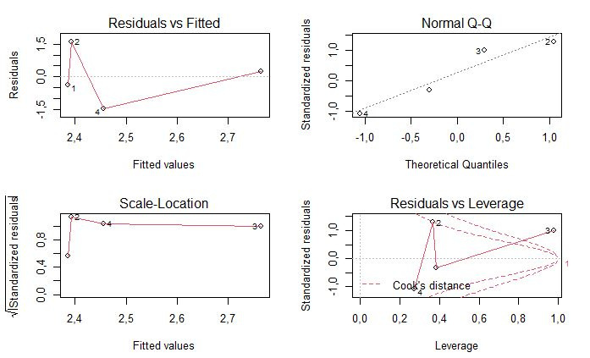
HASIL PREDIKSI

Slide 21
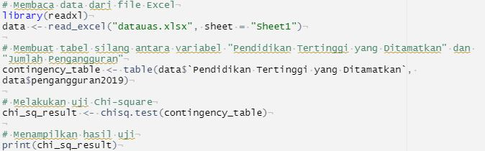

Analisis Chi-square Goodness of Fit
Analisa Dan Hasil
4.3.2
Berdasarkan hasil uji Chi-square dengan statistik uji Pearson's Chi-squared test, dengan derajat kebebasan (df) sebesar 9 dan p-value sebesar 0,2133, kita dapat menyimpulkan:
H0 (Hipotesis Nol): Tidak ada hubungan yang signifikan antara tingkat pendidikan dan jumlah pengangguran. Ha (Hipotesis Alternatif): Terdapat hubungan yang signifikan antara tingkat pendidikan dan jumlah pengangguran.
Karena p-value (0,2133) lebih besar dari tingkat signifikansi yang umum digunakan (misalnya 0,05), kita tidak memiliki cukup bukti untuk menolak H0. Artinya, berdasarkan data yang ada, tidak ada bukti yang cukup untuk menyatakan bahwa ada hubungan yang signifikan antara tingkat pendidikan dan jumlah pengangguran.

Slide 22
Dari hasil analisa yang telah dilakukan, maka dapat diambil kesimpulan sebagai berikut:
Berdasarkan uji chi-square, tidak terdapat cukup bukti statistik untuk menyimpulkan adanya hubungan antara tingkat pendidikan dan jumlah pengangguran di wilayah Jakarta.
Kesimpulan
Uji chi-square menunjukkan bahwa tidak ada perbedaan signifikan dalam jumlah pengangguran antara kelompok tingkat pendidikan yang berbeda.

Slide 23
Perlu dilakukan penelitian lanjutan dengan metode dan pendekatan yang berbeda untuk mengevaluasi hubungan antara tingkat pendidikan dan jumlah pengangguran di wilayah Jakarta. Dapat dipertimbangkan menggunakan analisis regresi atau pendekatan lainnya untuk memperoleh pemahaman yang lebih komprehensif.
SARAN
Perlu juga dilakukan pemantauan dan evaluasi terus-menerus terhadap kebijakan dan program-program yang telah diimplementasikan untuk mengatasi masalah pengangguran di wilayah Jakarta, guna menentukan keberhasilan dan melakukan perbaikan jika diperlukan.

Slide 24
Diperlukan analisis lebih mendalam terhadap faktor lain yang dapat berkontribusi terhadap tingkat pengangguran di wilayah Jakarta.
Faktor lain yang berpengaruh, seperti kondisi ekonomi, pasar kerja, kebijakan pemerintah, dan faktor demografi.
Hal tersebut dapat membantu merumuskan kebijakan yang tepat untuk mengurangi pengangguran dan meningkatkan kesempatan kerja
Saran
Saran untuk penelitian masa depan adalah mempertimbangkan penggunaan data yang lebih mutakhir dan luas dalam mengkaji hubungan antara tingkat pendidikan dan jumlah pengangguran di wilayah Jakarta.

Slide 25

Referensi
https://databoks.katadata.co.id/datapublish/2020/03/20/jumlah-penduduk-dki-jakarta-berdasarkan-usia
https://megapolitan.kompas.com/read/2019/03/18/13520361/bps-pengangguran-di-dki-naik-pada-2018?page=all
Kamaluddin, Rustian. (1999). Pengantar Ekonomi Pembangunan. Lembaga Penerbit Fakultas Ekonomi Universitas Indonesia.

Slide 26

Terima Kasih

